Slide 1



TRƯỜNG TIỂU HỌC ……
CHÀO MỪNG QUÝ THẦY CÔ
VỀ DỰ GIỜ THĂM LỚP
Môn Toán lớp 3
BÀI 40: LUYỆN TẬP CHUNG (T2)

Slide 2

Thứ……ngày…..tháng…..năm…….
TOÁN
TRÒ CHƠI: MẶT CƯỜI, MẶT MẾU
  Quay để chọn biểu tượng

Slide 3
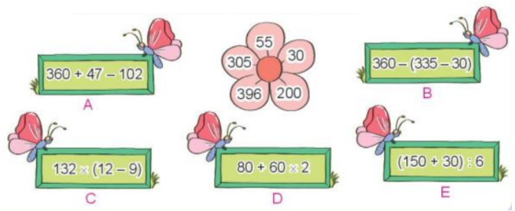
Thứ……ngày…..tháng…..năm…….
TOÁN
Bài 40: LUYỆN TẬP CHUNG (T2)
1
Mỗi số ghi ở cánh hoa là giá trị của biểu thức nào?

Slide 4
Thứ……ngày…..tháng…..năm…….
TOÁN
Bài 40: LUYỆN TẬP CHUNG (T2)
1
Mỗi số ghi ở cánh hoa là giá trị của biểu thức nào?
Bước 1: Tính giá trị của biểu thức
Phép tính A: 360 + 47 – 102 = 407 – 102 = 305
Phép tính B: 360 – (335 – 30) = 360 – 305 = 55
Phép tính C: 132 × (12 – 9) = 132 × 3 = 396
Phép tính D: 80 + 60 × 2 = 80 + 120 = 200
Phép tính E: (150 + 30) : 6 = 180 : 6 = 30

Slide 5
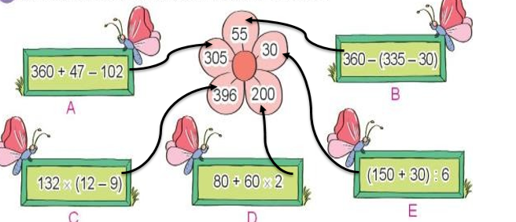
Thứ……ngày…..tháng…..năm…….
TOÁN
Bài 40: LUYỆN TẬP CHUNG (T2)
1
Mỗi số ghi ở cánh hoa là giá trị của biểu thức nào?
Bước 2: Nối kết quả

Slide 6
Thứ……ngày…..tháng…..năm…….
TOÁN
Bài 40: LUYỆN TẬP CHUNG (T2)
2
Cây cau nhà em lúc mới trồng cao 2m. Hiện nay cây cau đã cao
6 m. Hỏi hiện nay cây cau cao gấp mấy lần lúc mới trồng?
Tóm tắt
- Cây cau lúc mới trồng cao: 2m
- Hiện nay cao: 6 m.
- Hiện nay cây cau gấp….m lúc mới trồng?
Bài giải:
Hiện nay, cây cau cao gấp số lần lúc mới trồng là:
6 : 2 = 3 (lần)
Đáp số: 3 lần

Slide 7
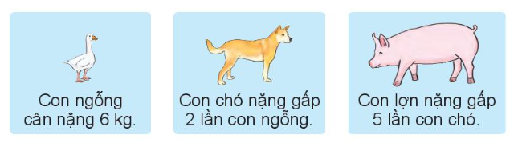
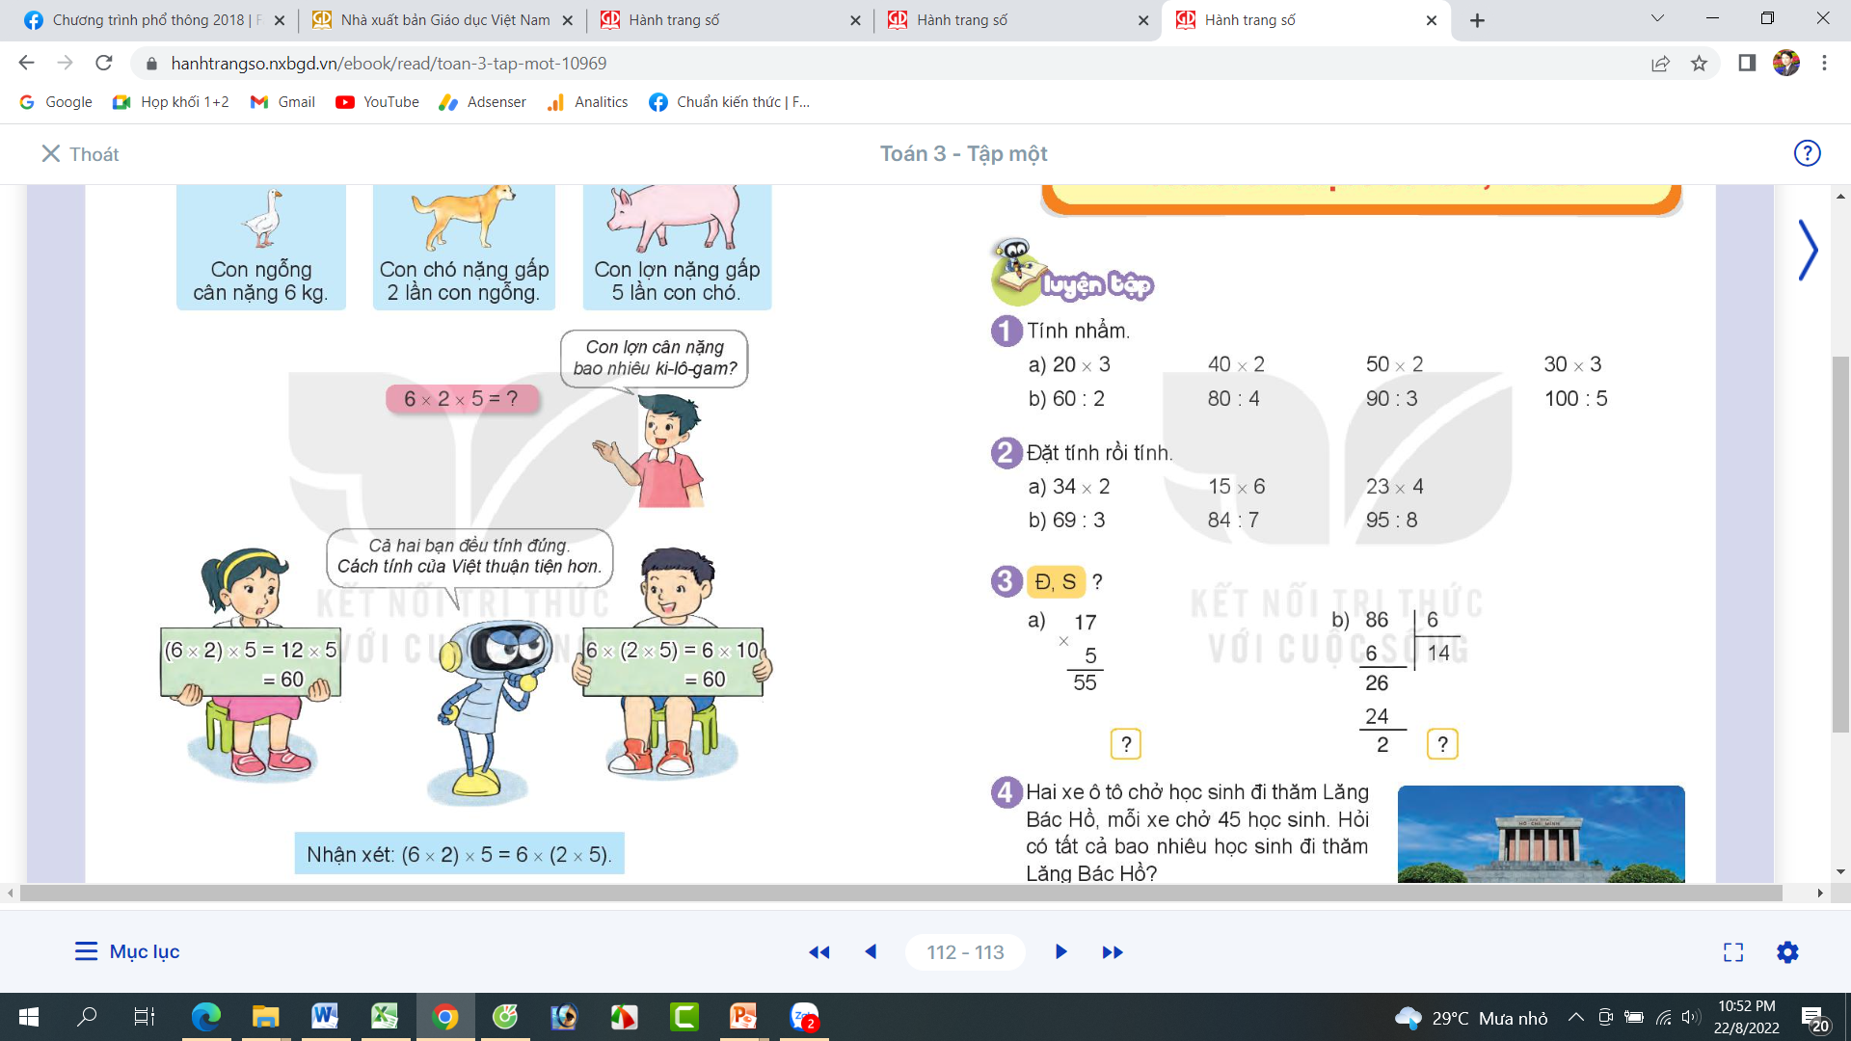
Thứ……ngày…..tháng…..năm…….
TOÁN
Bài 40: LUYỆN TẬP CHUNG (T2)
3
a)

Slide 8
Thứ……ngày…..tháng…..năm…….
TOÁN
Bài 40: LUYỆN TẬP CHUNG (T2)
3
a)

Slide 9
Thứ……ngày…..tháng…..năm…….
TOÁN
Bài 40: LUYỆN TẬP CHUNG (T2)
3
a)
Nhận xét: (6 x 2 ) x 5 = 6 x (2 x 5)
b) Tính gia trị của biểu thức
8 x 5 x 2
9 x 2 x 5
8 x (5 x 2) = 8 x 10
= 80
9 x (2 x 5) = 9 x 10
= 90

Slide 10

XIN CHÂN THÀNH CẢM ƠN
QUÝ THẦY CÔ GIÁO VÀ CÁC EM
Notes:
10

